Slide 1
«След войны в истории моей семьи»
Выполнил: Иванчик Павел, Учащийся IX класса

Slide 2
«Ковзель А.И.: страницы жизни»
Прошло почти 75 лет со дня окончания Великой Отечественной войны. Драматичной страницей вошла эта война в нашу историю. Республика Беларусь ежегодно чествует ветеранов Великой Отечественной войны. Говоря о них, чаще всего имеют в виду великую армию. А ведь данная сила складывалась из множества отдельных личностей. К сожалению, в живых на нынешний момент их осталось не так много. Поэтому каждая отдельная история жизни и деятельности интересна и важна. Ведь, как говорится, вся сила народа в его прошлом.
Сегодня в Республике Беларусь осталось в живых совсем немного ветеранов этой ужасной войны. Я хочу рассказать вам об одном из них: Анатолии Иосифовиче Ковзеле — знаменитом земляке, ветеране, учителе, управленце, а главное, моём прадедушке.
Где родился Анатолий Иосифович? Как прошло детство и юношеские годы? Как встретил войну? Как он стал партизаном? Как боролся с врагом? Где учился и работал? Как ощущает себя на пенсии?
Этот выдающийся человек послужит в качестве живого примера ветерана с активной жизненной позицией, внесшего существенный вклад в дело борьбы с немецко-фашистскими захватчиками на территории Верхнедвинского района.

Slide 3
Страницы жизни
Родился Анатолий Иосифович Ковзель 5 сентября 1923 года в деревне Магеры Верхнедвинского района в семье Иосифа Константиновича и Казимиры Францевны. У Анатолия Иосифовича была большая семья: три старшие сестры, младший брат, бабушка и дядя, все они жили вместе в одном доме. Его родители были крестьянами, работали на земле, пахали и сеяли. У семьи Анатолия Ковзеля было свое хозяйство в 9 га. Всех с детства приучали работать, в первую очередь бороновать, сеять, молотить. Анатолий Иосифович пас скот, собранный со всей деревни, часто пас скот и за сестру из-за ее страха перед волками.
Как и все дети, летом любил проводить время на неширокой речке, ловить рыбу: «К удочке тогда негде было крючков купить. Иголку возьмешь, нагреешь на огне и делаешь из нее крючок. На удочку рыба попадалась редко – срывалась с такого крючка». Поэтому рыбу ловили «заставкой», перегораживающей узкую речку.
Анатолий Иосифович рассказывает, что до самых холодов ходили без обуви. И когда он пошел в школу, которая находилась за полкилометра от его дома, научился сам плести лапти, ходил в них зимой. Благодаря сестрам, от которых он узнавал новое, пошел в первый класс, умея читать и считать.

Slide 5
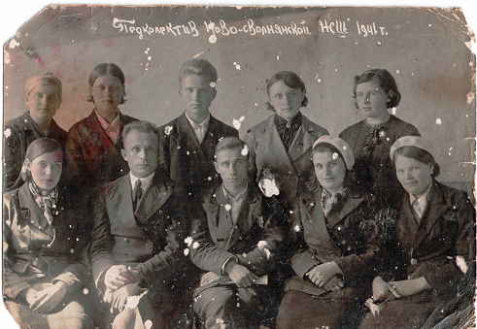
Страницы жизни
После окончания семилетки он уехал на учёбу в г. Полоцк в педагогический техникум.
Работать Анатолий Иосифович начал в семилетней школе на станции Свольно (Новосвольнянская средняя школа) Верхнедвинского района.

Slide 6
Страницы жизни
В 1941 году ему, как молодому учителю, которому предстояло осенью пойти в армию, дали путевку на 12 дней в дом отдыха в г. Луга Псковской области: «Там очень красивое место, озера протоками соединены: одно кончается, а ручеек в другое озеро идет. По островам было много цветов, особенно ландышей, лес там красивый: клен, ясень, березы, елочки. Хорошее место для отдыха». В предпоследний день пребывания в доме отдыха было сказано собраться во дворе перед главным корпусом, так как по радио будет выступать Вячеслав Молотов. «Как мы сообразили, раз Молотов выступает, значит, война», – говорил Анатолий Иосифович. Так и случилось: в 12 часов дня Молотов действительно выступил с заявлением о том, что в 4 часа утра Германия вероломно напала на Советский союз без объявления войны. Тогда администрация объявила, что дом отдыха закрывается, всех отправляют домой.
Домой отправились на поезде. Пока ехали, над поездом часто пролетали немецкие самолеты-разведчики, но ни одного советского самолета, потому что все ближайшие аэродромы были разгромлены. Люди говорили, что некоторые из самолетов стреляли, но раненых не было.

Slide 7
По приезде в Верхнедвинск Анатолий Иосифович хотел сразу отправиться в военкомат. Но его уже не было – эвакуировали в Дерновичи. На тот момент Анатолию еще не было восемнадцати лет, он знал, что его не призовут. Отправился в деревню Вышнарово, Освейский район. Там еще не было немцев, они пришли только 9 июля. Первое, что сделали враги – обстреляли с самолетов всю деревню, хотя солдат и партизан там не было, многих женщин изнасиловали. Иногда немцы проявляли доброту, но никогда не заявляли, что местные будут равноправны с ними. Считали себя «выше на голову», господствующей нацией.
Анатолий Иосифович и его товарищ попали под обстрел: «Мы пошли по полевой дороге с другом домой, смотрим: летит самолет немецкий. Самолет на нас пикировал, пытался обстрелять – гонялись за каждым человеком. У немцев сильная авиация была, русскую авиацию они подавили. Там мы в канаву спрятались, он так и пролетел дальше».
Некоторые жители пытались «сдружиться» с немцами: «Соседка у нас была такая, старуха, она думала, что большевики ее притесняют, а вот немцы, может быть , и хорошо с ней будут обращаться. Она вынесла им все продукты, что были. Потом другая группа пришла, а у нее уже ничего нет. Она пыталась объяснить. Один из немцев тогда сделал вид, что понимает, а потом взял плетку да как врезал ей. Так она и поняла, какая разница между ней и немцами».

Slide 8
В доме Анатолия остановились немцы. Немецкого языка не знали, никто не учил, потому что это было немодно. Один из немцев немного говорил по-русски, а сестра Анатолия Иосифовича, Тоня, знала немецкий. Немцы сначала подозревали, что Анатолий солдат. Заставляли его играть на мандалине. Когда он играл известную песню «Волга-Волга, мать родная, Волга русская моя», немцы пели ее на своем языке.
Для того, чтобы двинуться дальше, немцам было нужно починить сломанный мостик через реку в сторону Вышнаровского кладбища. Именно с этого кладбища красноармейцы их обстреляли: убили пять человек немцев, офицера тяжело ранили в живот. «Тогда все сразу забегали, засуетились, быстро собрались и уехали. Стреляли с кладбища, пошли туда посмотреть, нашли там нашего убитого красноармейца. Молодой, высокий, чернявый, но не русской национальности. Убит, а потом еще немец штыком ему под бороду ударил, и конец штыка даже вылез на макушке головы. Этих пять немцев похоронили в деревне Осетки, им поставили березовые кресты, которые стояли до освобождения».
Летом, ранней осенью 1941-го, до наступления холодов, и весной 1942-го, после того, как сошел снег, деревенские собирали оружие. На полях после сражений оставалось много чего: винтовки, автоматы, пистолеты. С этим оружием летом 1942-го Анатолий Иосифович и пошел в партизаны. Боевую биографию начал в 1-й Калининской бригаде, в отряде Степана Гребенкина, стоявшем в Миловидах Россонского района, а продолжил в отряде №4 11-й Калининской бригады им. Я. М. Свердлова, которой руководил Семен Буторин. Определили в разведку, а затем, как самого грамотного, его оставили при штабе. Вскоре Анатолий Ковзель на два года стал комиссаром отряда (должность не освобождала его от участия в боевых операциях).

Slide 9
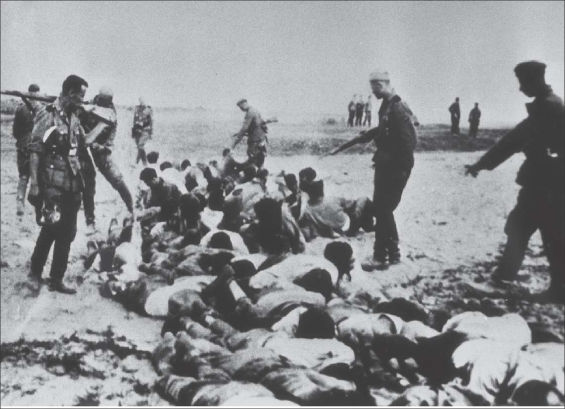
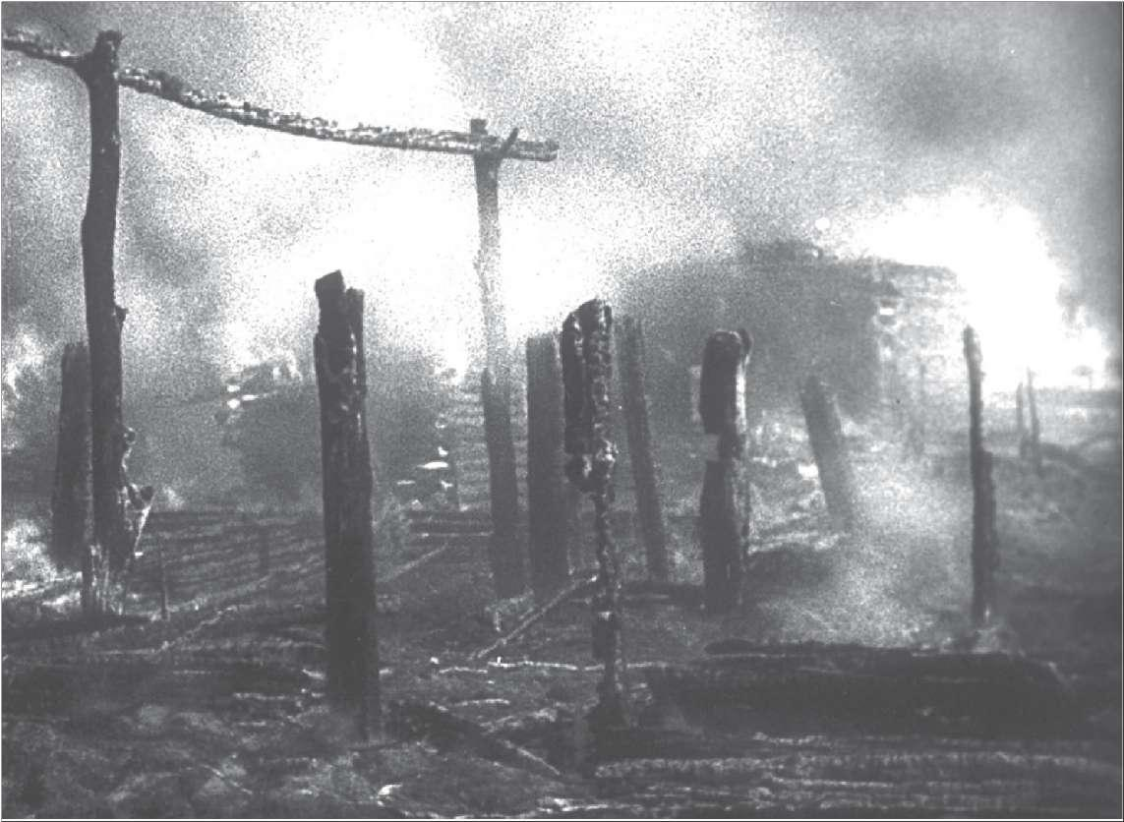
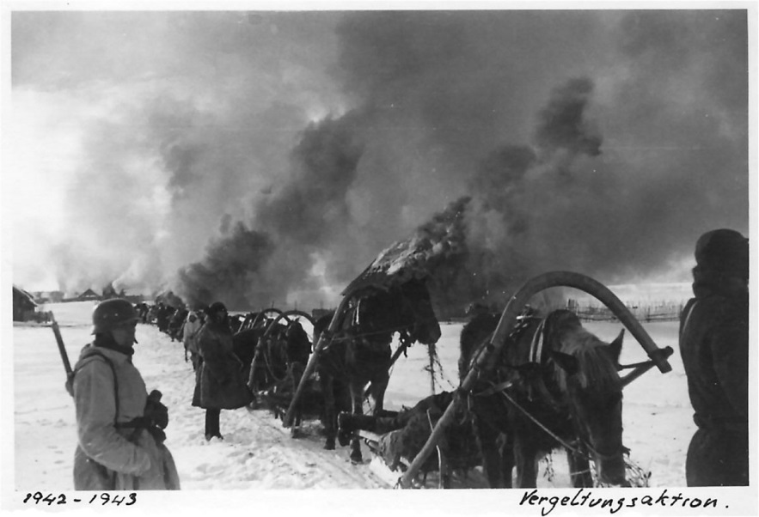
В феврале 1943 года началась карательная экспедиция фашистов против партизан и помогавшего им населения «Зимнее волшебство». Там, где пролег ее страшный маршрут, оставалась выжженная земля.
Партизаны периодически жили в лесу, иногда в деревнях. Какое-то время стояли в Вышнарово, в деревне Медведево в феврале 1943-го. Там они дали немцам бой. Устроили засаду, а немцы не рассчитывали на это, думали, что пройдут свободно. Тогда, как рассказывает Анатолий Иосифович, удалось убить шесть немцев, одного взяли в плен, допрашивали. «Он оказался латышом. Кричал, ругался, говорил, что от латвийской границы на 40 километров пустыню сделают». Практически так и случилось: сожгли весь Освейский район, «ни одного дома, считай, не осталось». Большинство взрослых людей из Сарьи, Росицы, Возново, Конюков было угнано в Германию. А детей и молодежь забрали латыши-хуторяне, они работали в хозяйстве. «К таким по-разному относились: кому-то повезло, с ними обходились по-доброму, а кого-то даже кнутами гоняли. Кто-то попал в концлагерь Саласпилс, что под Ригой. Некоторые выжили, некоторые нет».

Slide 10
Партизаны часто совершали диверсии на железной дороге: «Однажды ходили закладывать мину между Верхнедвинском и Бигосово. В тот раз поезд не взорвался, просто был поврежден. После подрыва пришлось быстро растаскивать рельсы, мне тогда обе ноги повредили, уронив на них шпалу. До сих пор отметины остались». Чтобы остановить немцев, которые могли пойти на выручку своих, партизаны блокировали дорогу около станции Нащекино. Это была серьезная операция: в тот день и ночь с боями прошли 115 км до своей базы в деревне Горелики Пустошкинского района. Осенью 1943 года бригаде потребовалось переместиться под Дретунь. Во время дежурства в ночь с 6 на 7 ноября Анатолий Ковзель встретил красноармейцев, которые взяли Невель, прорвали линию фронта и вышли в Россонский район. Просился с ними на фронт, но ему приказали отправляться во вражеский тыл, где остался партизанский хозотряд.
Хотели перейти озеро Нещердо по льду, но путь был перекрыт немцами. 23 декабря пошли другим маршрутом, намного южнее. На противоположном берегу Дриссы обнаружилась вражеская засада. Оказывается, чтобы закрыть прорыв на линии фронта, фашисты развернули очередную карательную экспедицию в Освейском, Дриссенском и Россонском районах.
Партизаны вышли навстречу населению, бегущему от смерти, поближе к советским частям. На пятачке, где прежде стояла Россонская бригада им. Сталина, собралось три тысячи человек. Как накормить? Но обнаружили картофельные бурты. В советский тыл, а на тот момент это, по сути, была передовая – деревня Рудня Россонского района, партизаны пробрались 31 декабря 1943-го. Новый год, но есть снова нечего. На еду обменяли излишки обмундирования. Линия фронта была преодолена в одну из рождественских ночей.

Slide 11
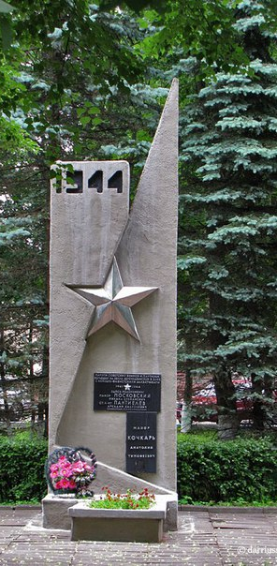
– Помню, заглянул в землянку, а там баянист напевает: «Бьется в тесной печурке огонь». До сих пор я не забыл эту замечательную песню. Еще удивляюсь, как мы в том походе не замерзли. Лютый холод, спали на еловых ветках, прижавшись один к другому, чтобы согреться. Перейдя шоссе Полоцк – Себеж, остановились около деревни Лемно Россонского района, где был партизанский лагерь, послали разведку в Клястицы. А фашисты ехали в Якубово грабить население, и наши взяли в плен с полдесятка их солдат, несколько лошадей. Вражеское командование в ответ на эту дерзость следом отправило погоню, — вспоминает Анатолий Иосифович.
Время от времени отряд совершал рейды на латвийскую территорию. Как-то летом партизаны остановились в лесу, в нескольких километрах от места, где сейчас Курган Дружбы – памятник боевому содружеству белорусских, российских и латвийских партизан. Надо было выйти к штабу бригады, расположенному возле деревни Москаленки. Когда на дорогу Задежье – Россоны выскочила немецкая штабная легковушка, партизаны уничтожили ее, захватили радиостанцию и документы. Шофер бросился бежать, но Анатолий швырнул ему вдогонку гранату.
В ночь с 11 на 12 июля 1944 года стал слышен грохот танков – наступали красноармейские части. После встречи с ними партизанские подразделения ожидало расформирование. Командирам, заместителям по разведке, начальникам штабов и комиссарам дали отпуск по месту жительства с последующей явкой в военкомат.

Slide 12
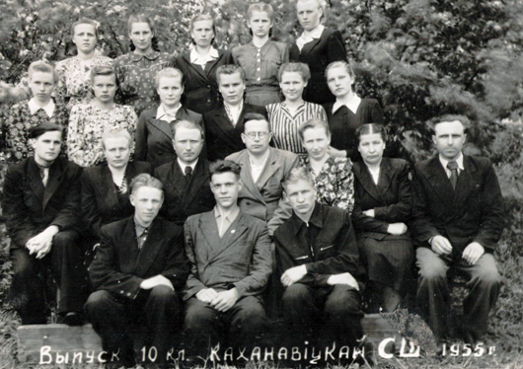
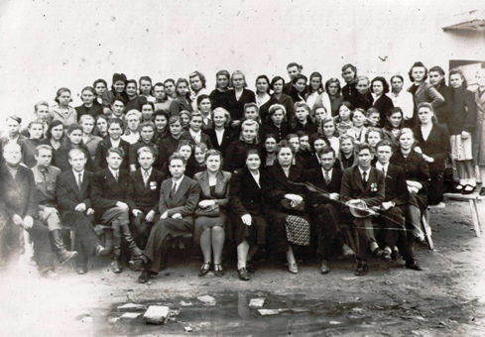
Анатолий пришел в Освею, а там сплошное пепелище. Разыскал родителей и сестру с братом, хотя вначале ему сказали, что семья погибла. После отпуска райком партии направил бывшего партизана учительствовать.
В армию так и не попал, так как на «гражданке» были нужны работники. Все получили работу. Анатолий Иосифович стал учителем, преподавал математику в Карколецкой семилетней школе, Кохановической средней школе, Освейской средней школе. Работал и учился – к диплому оконченного перед войной Полоцкого педучилища прибавился диплом геофака Белгосуниверситета.
В Кохановической средней школе он познакомился со своей будущей женой — Лидией Денисовной, учителем биологии.
Молодого и инициативного учителя вскоре поставили во главе народного образования Освейского района.

Slide 13
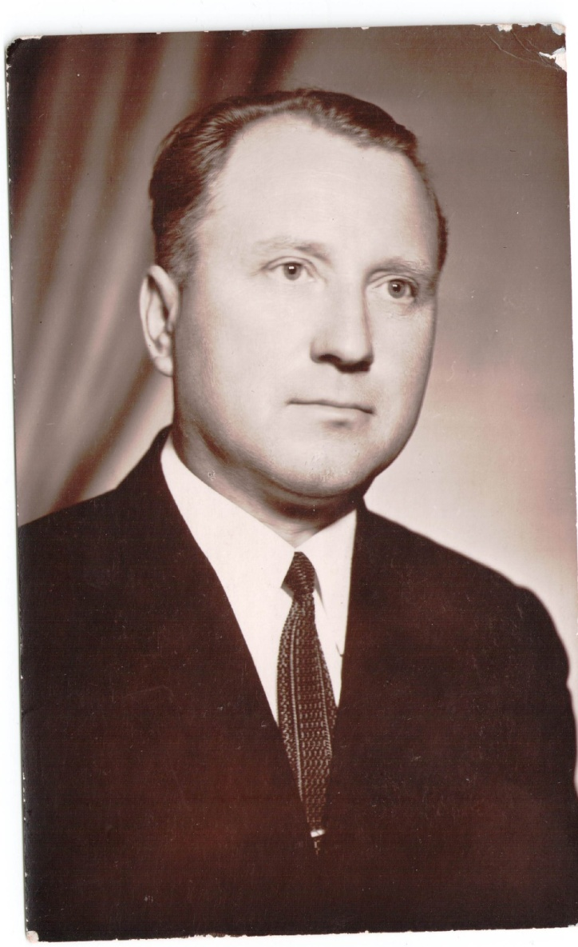
Затем его перевели на работу в г.п. Лиозно заместителем председателя райисполкома, а затем был избран председателем Лиозненского райисполкома.
В 1963 году Анатолий Иосифович избирается первым секретарём Дубровенского райкома КПБ, в это же время он оканчивает Минскую высшую партийную школу. Под его руководством Дубровенщина получила дальнейшее развитие, его до сих пор помнят в районе. Так в 2017 году он был приглашён на областной праздник «Дожинки-2017». Дубровенский район Анатолий Иосифович возглавлял до 1973 года.
В 1973 году он переводится на работу в Витебский областной исполнительный комитет, возглавляет отдел топлива и на этой ответственной работе со всей яркостью проявился его организаторский талант. В облисполкоме Анатолий Иосифович проработал до 1985 года.

Slide 14
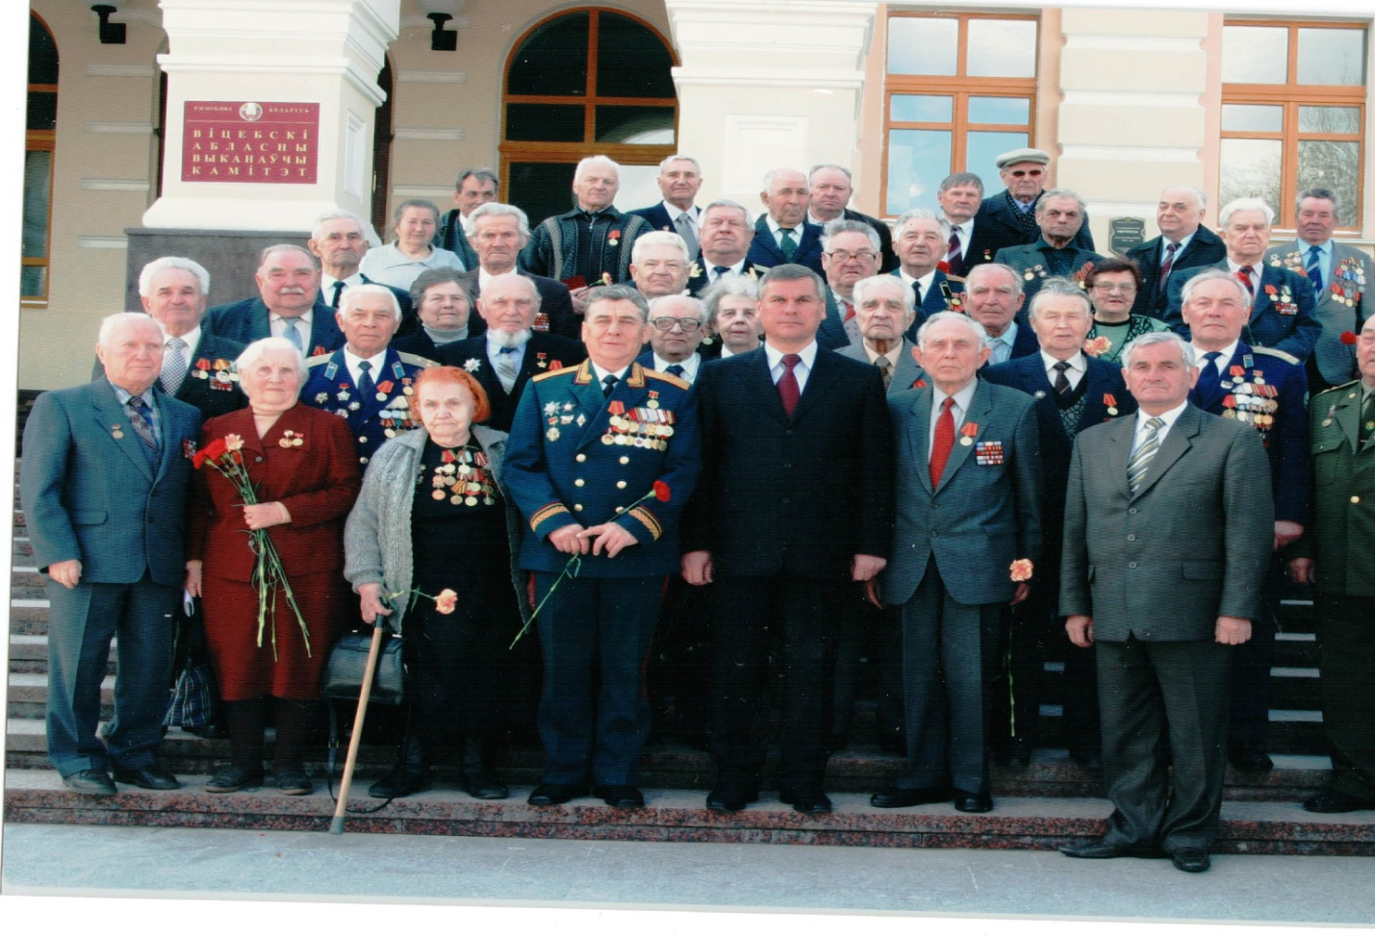
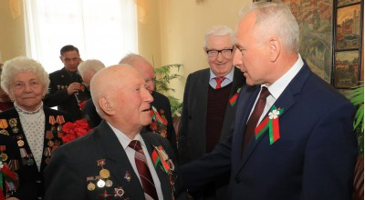
После выхода на пенсию возглавлял ветеранскую организацию областного исполнительного комитета.
За участие в боевых действиях Анатолий Ковзель награжден орденами Красной Звезды, Отечественной войны, медалью «Партизану Великой Отечественной войны» I степени, за плодотворную работу в мирное время – знаком «Выдатнік народнай асветы», орденом Трудового Красного Знамени, тремя медалями ВДНХ СССР, почетными грамотами Верховного Совета БССР и Витебского облисполкома. За активное участие в работе областной ветеранской организации награждён Грамотой Президента Российской Федерации, Благодарностями имени Президента Республики Беларусь Александра Григорьевича Лукашенко.
Несмотря на свой преклонный возраст, является членом областной организации Белорусского общественного объединения ветеранов. Часто встречается с молодёжью в школах и организациях города Витебска. Является одним из вдохновителей создания Кургана Дружбы на границе Беларуси, России и Латвии и, пока позволяло здоровье, ежегодно участвовал во встречах партизан и подпольщиков .

Slide 15
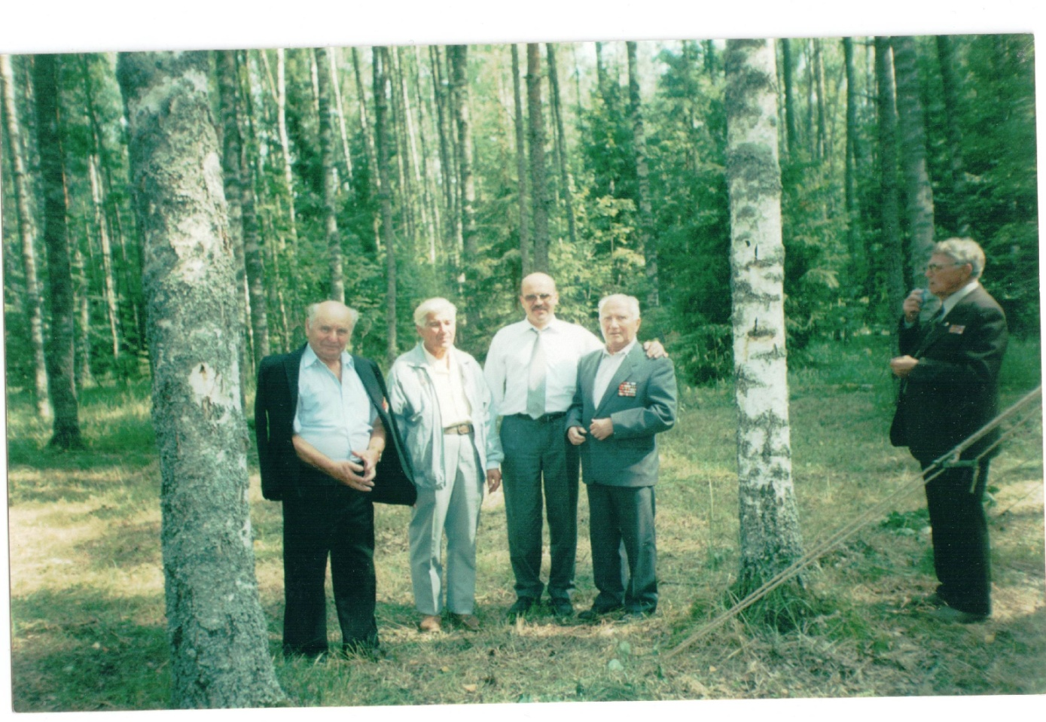
Курган Дружбы

Slide 16
Я люблю приезжать к своему прадедушке. Мы с ним разговариваем на разные темы, играем в шахматы. Прадедушка во многом для меня пример. Несмотря на свой преклонный возраст, дедушка каждый день делает утреннюю гимнастику (96 лет).
Я горжусь своим прадедушкой!

